Slide 1
장치가 아닌 우리의 감각을 위한 디자인
2021/6/12
류한진

Slide 2
2장에 대해서
실카 미에닉스 Silka Miesnieks
  어도비 이머징 디자인 책임자
기술자가 아닌 디자이너의 입장
  기술 명세 X, 방향성 제시 O
  추상적
“장치가 아닌 우리의 감각을 위한 디자인”
  제목에서 관점이 드러남
챕터 자체에 중복이 많아 양해 부탁

Slide 3
도입부
모니터 앞에서 낭비되는 시간
  기업도 주목
  발전 중
  하지만 아직 부족
좀 더 인간적 관점에서 접근 필요
현재 기술로 더 나은 미래를 위한 해결책
  AI 공간 컴퓨팅, 감각디자인을 제시
AI공간컴퓨팅은 인터넷, 모바일보다 영향력 클 것

Slide 4
미래 전망
티 어글로의 TED Talk
글쓴이는 기술로부터 행복을 찾아 동기부여
  해당 일의 가치와 중요성을 이해
우리가 게임에서 찾는 것은?
잠시만 눈을 감아보라. 우리 모두에게 하나쯤은 있는 행복한 장소를 상상해보라. 환상이더라도 나한테 행복한 장소는 친구들이 나를 둘러싸고 있는 호주의 바닷가로, 태양이 빛나고, 발가락에 와 닿는 바닷물의 느낌과 지글거리는 바비큐 소리가 들리는 곳이다. 자연스럽고 단순하며 친구들과 함께할 수 있는 그곳에서 나는 행복하다.
컴퓨터 앞에 앉아 있거나 모바일 화면을 보는 데 너무 많은 시간을 할애하는 날은 그다지 행복하지 않다. 외톨이가 된 기분이다.
하지만 그곳에서 행복한 하루를 보낸 다음날이면 휴대폰으로 들어오는 정보나 연락이 기다려진다. 그러나 휴대폰 자체는 그립지 않다. 휴대폰은 날 행복하게 해주지 못한다.

Slide 5
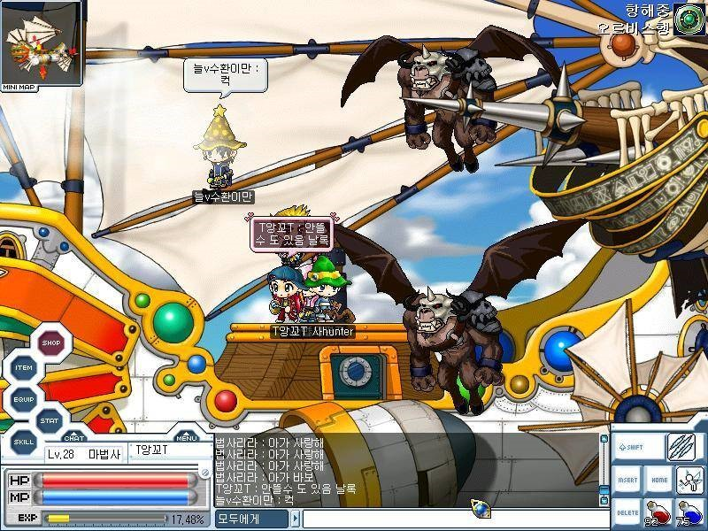
우리가 게임에서 찾는 것은?
아름다운 장소에서의 추억?
함께했던 사람들?
메트릭스의 의미
  더 나아가 현실과의 차이가 없다면?
가상 경험, 가상현실의 지향점

Slide 6
감각 기술의 설명 – 공간 컴퓨팅
중재자 : 화면, 마우스, 키보드
  경험의 순도가 낮음
중재자가 없는 공간 컴퓨팅
  주변 공간이 곧 경험
  인간이 컴퓨터를 이해 -> 컴퓨터가 인간을 이해
컴퓨터의 인간 이해
  맞춤 경험
    장애, 문화, 사회, 등 상황의 차이
  능력 증폭
    수학자와 공식

Slide 7
감각 기술의 설명 – 감각 기계
AI 를 통한 감각 데이터 생성
  인간의 방식으로, 인간의 데이터를 저장
    기계가 세상을 지각
    (공간 컴퓨팅)인간을 이해를 위해
기계 감지
  AR카메라
  감정 인지
  훈련 강화
  마이크, 스피커 활용
  웨어러블 센서
  스마트 시티

Slide 8
감각 기술의 설명 – 공간 컴퓨팅II
공간 컴퓨팅은 여러 기술의 집합
  기계센서, 렌더링, 디스플레이, AI, 머신러닝, 3D 캡처, VUI
인공지능, 딥러닝
  학습은 가능, 이해는 불가
  이해의 기준 : 인지과학의 비중
머신 러닝, IoT의 신경망과 정보축적
  카메라 번역
  소리 증폭, 텍스트화
  자동차 정보수집, 전달
  장난감 상자
  문장 완성
  인생 체험

Slide 9
우리는 누구를 위해 미래를 만들고 있는가?
Z세대
  1990말 ~ 2010초 년생
  신기술들을 체화하며 성장, 미래 생태계의 주역
  고정관념 없이(아직은?) 의미 있게 여기는 대상을 정체성으로
  창작, 참여 컨텐츠를 즐김(블로그, SNS의 연장선이라 생각)
    틱톡, 유튜브, 로블록스
    표현, 창작 매체 발전 필요
      민주적
      인간친화적
      단순, 간단
      개인정보 보호
      투명성
      다양한 능력, 다양한 문화 포용
  실시간 협업, 상호작용

Slide 10
디자이너와 팀이 미래에 맡을 역할
감각 디자인
  후술
청각 장애가 있는 공연 아티스트 로자 리 팀
  멤버의 다양성을 유지하도록 조언
  구어 -> 수화 번역기 요청
UX책임자, 파라이 마지마
  다양성은 피부색, 성별, 능력 뿐만이 아님
  더욱 다양한 상화의 사람들과의 협업
  사회의 필요, 도전과제

Slide 11
AI에서 여성의 역할
저자의 디자인 비전 : 포용성, 다양성
  여러 관점이 필요
  과거 30년간 남성이 과반수였던 컴퓨터업종
  컴퓨터 업종의 영향 확대, 이에 따른 다양한 사고방식 요구
여성
  현재는 많은 분야에서 여성이 주도
    스탠포드, 페이-페이 리
    마이크로소프트, 케이트 크로포드
    AI 파트너쉽, 테라 라이온즈
    미셀 오바마의 지원
    AI 포올, 올가 루사코프스키
    고등학생 여성의 인공지능 교육

Slide 12
감각 디자인
디자인은 매체와 차원에 제약
좋은 디자인은 생존한 디자인
감각 디자인
  공간 디자인 분야를 과학 및 사용자와 연결해주는 접착제
  인간 행동의 깊은 이해 필요
감각 디자인은 물리와 화면(2차원)의 제약에서 해방
감각 디자인 활용을 위해 감각 디자인 언어 개발

Slide 13
감각 디자인 - 서론
화면 디자인은 수행하고자 하는 ‘동작’ 기반
감각 디자인은 사용자의 ‘동기’ 기반
  완전히 다른 메커니즘
  인간 행동의 원칙에 초점을 두어 개발
  사회, 문화, 개인 간의 차이 이해 시도
감각 디자인 언어 개발
  인지 과학자 2인 : 스테파니 후트카, 로라 허만
  머신러닝 개발자 겸 디자이너 1인 : 리사 잼후리
  공간기억력, 고유 수용성 감각을 첫 발판으로
  감각 디자인은 이외의 감각도 이용
두뇌-몸-감각
  인지의 매개체인 감각을 조작 – 인지에 대한 연구
  더 나아가 인지-세상의 디자인
  불안감

Slide 14
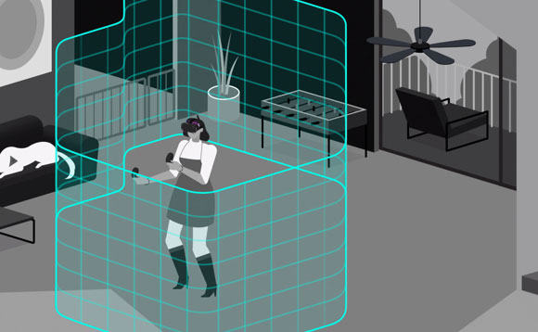
감각 디자인 - 불안감
감각 디자인의 거대한 권한
  불안과 경계는 정당한 방어기제
안전망
  Ex) 외부 감각 차단
  오큘러스 장비 : 안전 보호 경계
현대인과 KTX : 불안의 극복
  세발자전거 -> 두발자전거
  AR -> VR
  안전 불감증
저자도 이를 인지
  보안, 혼동 등 아직은 시기상조
  발전의 가속, 엇나감의 예방

Slide 15
감각 디자인 – 접근 방법
감각 디자인의 권한과 책임
  매우 큰 이점과 위험
저자와 팀의 접근 방식
  인간중심 : 인간의 행동, 신체, 인지의 이해에 종속적
  협력 : 관계자 간의 화합, 공유
  디자인 리더 : 통찰을 집단적으로 공개
  원칙, 방법론, 패턴 정의 : 효과적 개선을 위해
  사람 존중 : 개인정보보호, 통제권한부여, 사용자본위
  올바른 인간 행동 : 시스템의 기술, 문화, 필요에 의한 공감대 형성

Slide 16
감각 디자인 – 감각 프레임워크
프레임 워크 시각 | 청각 | 촉각
전정 기능 (움직임) | 고유 수용성 감각 (공간 지각) | 행위 (조적과 선택)
프레임워크로 분류
  재조합의 길잡이
감각 디자인의 문제해결
  컴퓨터 비전, AR을 통한 수화 통역
    - 얼굴, 제스처, 생체데이터의 조합으로 기분 감지
  머신러닝을 통한 감각 패턴 파악
  도시계획, 기후문제해결
  보이스 투 텍스트
    해당 글도 보이스 투 텍스트로

Slide 17
다섯 가지 감각 원리
감각 디자인에 진입하는 1세대 예술가
막막할 예술가들을 위한 개념/원리 제시
직관적 경험은 다중 감각적이다
3D는 표준의 핵심이 될 것이다
디자인은 곧 물리적 성질이다
통제할 수 없는 부분까지도 디자인하라
공간 협업의 힘을 활용하라

Slide 18
1. 직관적 경험은 다중 감각적이다
여러 감각들의 조합 = 직관적/현실적/인상적
예시1 : 노래만 듣기 vs 공연장에서 직접 듣기
예시2 : 스카이다이빙 비디오 vs 직접 스카이다이빙
예시3 : SNS vs 친구 만나기
저자도 앨범만 20년 듣다가 공연 가서 감동
게임도 멀티미디어 :
  시각 : 책, 그림
  청각 : 음악
  시청각 : 영화, TV
  시청각 + 분기 : 게임 // 4번과 겹침

Slide 19
2. 3D는 표준의 핵심이 될 것이다
3D는 2D만큼 일상적으로 변할 것
  이에 상응하는 디자인 툴, 하드웨어, 클라우드 필요
  이들의 발전은 필요에 의해 대중화와 상호보완 발전 예상
이유
  시공간의 제약 없는 정보취득과 창조활동 가능
  기존 마우스, 키보드, 터치보다 생산성/직관성 우세
  같은 맥락으로 감각 디자인은 창의성 표현에 효율적
이미 AR로 노는 문화 확산, 향후 셀카보다 흔해질 것
2D 지도보면 늙다리 취급 받을 것

Slide 20
3. 디자인은 곧 물리적 성질이다
감각 디자인은 감각에 기반
  감각으로 입력, 감각으로 피드백
현실의 감각을 대체 => 현실의 법칙인 물리를 따라야 함
  실제 세상속에 머무는 듯한 동작 요구
  마우스 클릭에 대한 기대동작이 있듯 감각에 따른 기대동작 존재
자연스럽고 맥락에 어우러져야 좋은 감각 디자인
  적절한 비현실성(법칙 이탈)은 괜찮음
  게임
    현실과 유사하지만, 약간의 비현실성에서 재미 창출

Slide 21
4. 통제할 수 없는 부분까지도 디자인하라
AR기준, 3D는 2D와 다르게 모든 디자인 요소를 통제 불가
  따라서 주변 환경을 고려해야함
    라이팅
    공간 크기
    상황 등
  카메라, 시각적 관점 제어 불가
    게임 : 여러 분기로 인해 예외 처리 필수
애플, 프로젝트 에어로, 스테파노 코라자
  “AR은 주체적 감각, 선택을 고려하게 함.”
  “이는 디자이너가 사용자에게 공감하고, 이해할 수 있게 함”
사용자 또한 창조 행위에 참여
  Ex) 위어드 타입 weird type
  새로운 형태의 커뮤니케이션

Slide 22
5. 공간 협업의 힘을 활용하라
공간 협업은 AR의 강력한 응용프로그램
  같은 공간에 있는 듯한 소속감
  비언어적 표현의 공유
  정서적, 물리적 연결
어도비 거주 아티스트, 나딘 콜로제이
  자신의 그림 감상에서 멈추지 않고 그 위에 그리길 바람
    사용자에게 예술가로서의 권한 부여
AR은 스토리텔링을 제공

Slide 23
어도비의 AR 이야기
어도비의 시도
  디자이너-창작물의 관계변화
  + 기업-소비자의 관계변화
프로젝트 에어로
  AR을 새로운 매체로서 모든 제품에 도입
  AI 공간 컴퓨팅 디자인 원칙 수립
현재와 미래의 간극을 메꿔줄 도구 만드는 책임
인간의 감각을 모방한 만큼 인간이 예상한대로 움직여야 함

Slide 24
결론
어도비 최고 책임자, 스캇 벨스키
  “창의력은 인류 최고의 기예”
  “앞으로 창조적 인간이 곧 중심, 창의력은 점점 중요해질 것”
능력, 문화, 프라이버시, 투명성을 존중하여 창의적 도구를 디자인
디자인은 이제 API 신경계에 공감, 반응
  과거와는 다른 양상
미래의 기반세대로서 더 나은 미래를 위해 노력하길 격려

